Slide 1
presentation
졸업작품 보고서
김준환 김민성 한다혜

Slide 2
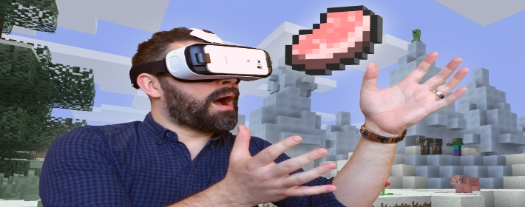
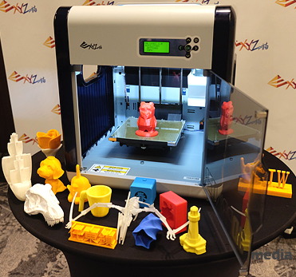

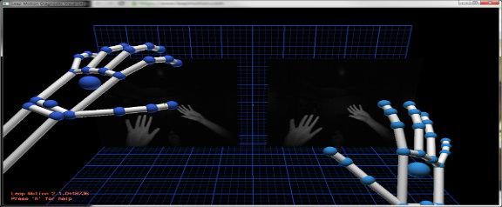
1 page
프로젝트 소개
VR과 Leap Motion을 활용한 3D Modeling-Printing 어플리케이션
Intuitive
Modeling
Print the model using
3D printer

Slide 3

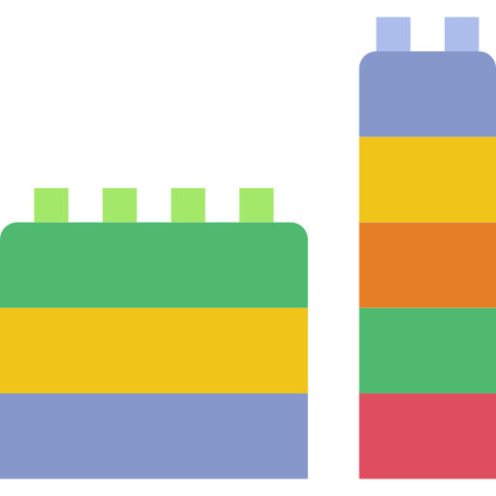
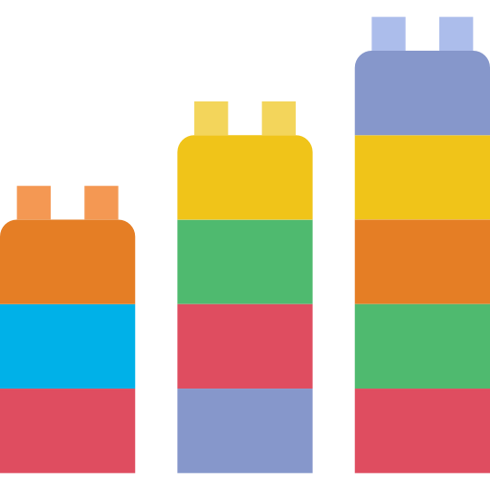
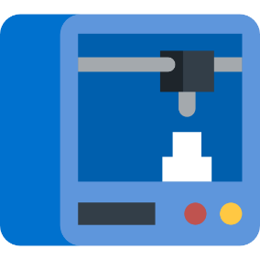
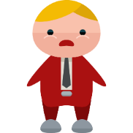

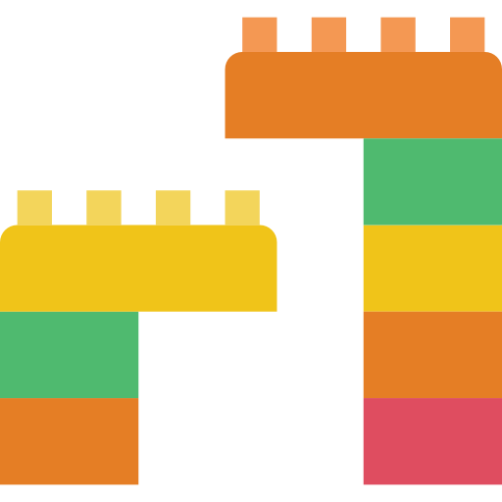
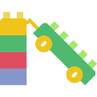


2 page
프로젝트 소개
사람들은 자신이 만들고 싶은 모델을 직접 모델링하고, 3D 프린터로 뽑을 수 있다.
I want
I want
3D printer
I want
I want

Slide 4
3 page
프로젝트 개요
전 세계적으로 가상현실(Virtual Reality, VR)과 3D 프린터에 대한 관심이 많아지고 있으며, 이를 이용한 콘텐츠 개발 또한 많아지는 추세이다.
이 두가지를 접목시켜 유저가 VR과 립 모션을 통해 모델링을 하면, 3D 프린터로 모델을 뽑아주는 프로그램이다. 캐드와 같은 기존의 3D 모델링 프로그램과는 다르게 프로그래밍에 대한 지식이 없어도 쉽고 간편하게 3D 모델링을 할 수 있다.

Slide 5
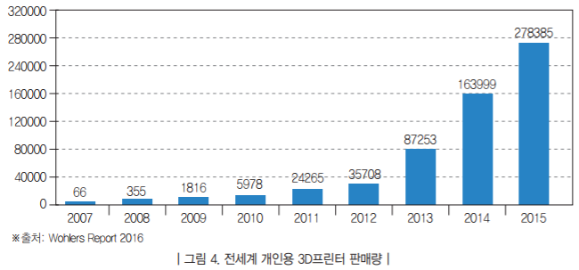
4 page
프로젝트 배경
3D 프린터 시장이 커짐에 따라 3D 프린터 사용이 보편화되고 있다.

Slide 6
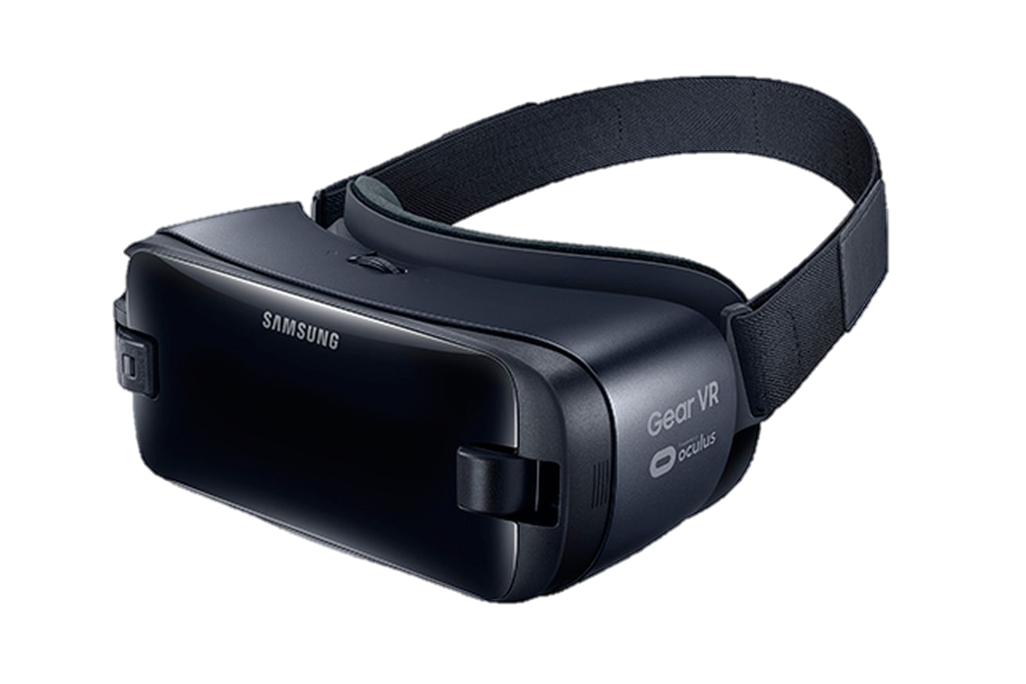
5 page
프로젝트 배경
또한 통신 속도와 기술의 한계로 VR 시장의 확장의 어려움이 있었으나,
최근 기술의 발전으로 인해 VR이 빠른 속도로 확산되고 있다.

Slide 7
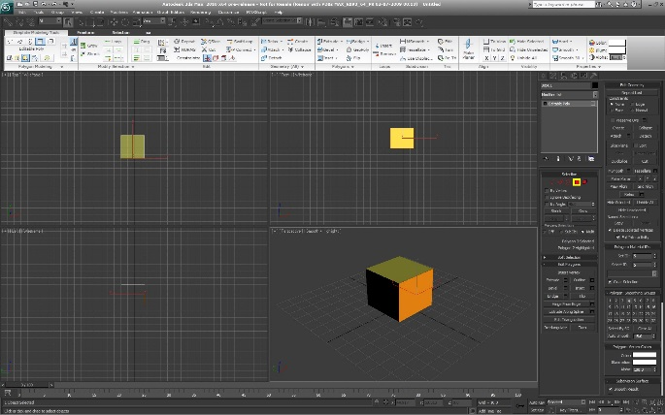
6 page
프로젝트 배경
기존의 3D 모델링 프로그램들은 수많은 아이콘과 복잡한 기능을 탑재했다.
프로그래밍을 하지 못하면 모델링을 하는데 어려움이 많아 초기 진입장벽이 높다.

Slide 8
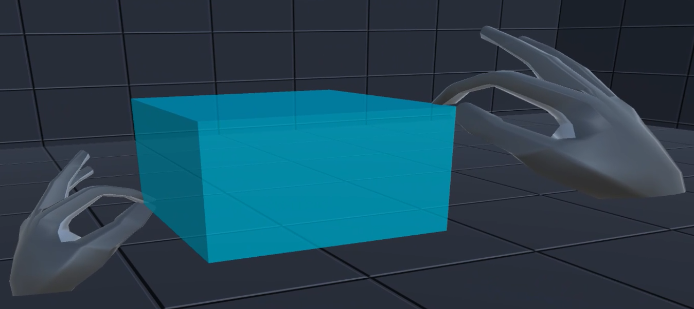
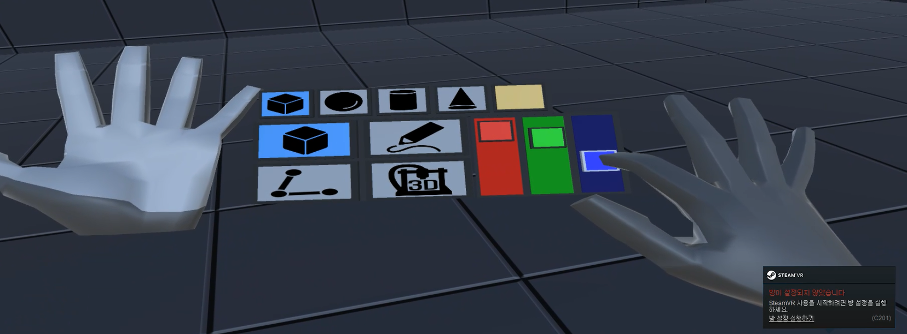
7 page
프로젝트 배경
우리의 프로그램은 마우스나 펜을 사용하지 않고 립모션을 사용하여 손으로 3D 모델링을 할 수 있도록 하였다.
블록과 같이 한정적인 도형이 아니라 원뿔, 정사각형, 구, 자율 선과 같이 다양한 도형들을 지원하고 있으며 이들을 합쳐서 모델링할 수 있다.

Slide 9

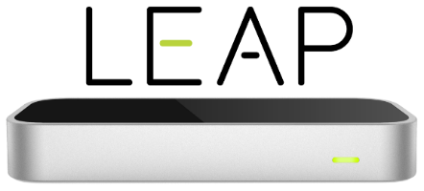
8 page
구현 방법
전체적인 개발은 Unity engine을 이용했고 Unity에 내장된 Oculus SDK와 Leap motion SDK를 사용했다.
Modeling program
Oculus SDK+ Leap motion SDK

Slide 10

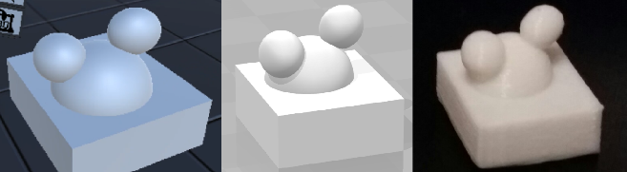
9 page
구현 방법
STEP 1
<Extract STL file>
대부분 3D 뷰어– 오른손 좌표계
Unity – 왼손 좌표계
(Z축을 반전하여 저장해야 함)
Unity상 3D 모델의 Mesh 컴포넌트에 정점 정보가 있어, 이를 통해 .STL 파일로 저장한다.

Slide 11
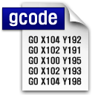

10 page
구현 방법
STEP 2
<Convert STL to Gcode with Slic3r>
출력을 위해선 .STL파일을 3D 프린터의 Machine instruction인 GCode로 변환해야 한다. (Slic3r사용)
Slic3r

Slide 12
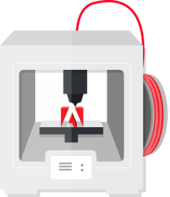

11 page
구현 방법
STEP 3
<Gcode hosting with Printrun>
Gcode를 3D 프린터로 보내는 과정이다.
(Pritrun 사용)
Printrun

Slide 13
12 page
실험 결과
<도형 배치, 색 변경, 이동 및 회전 등 기본적인 기능>

Slide 14
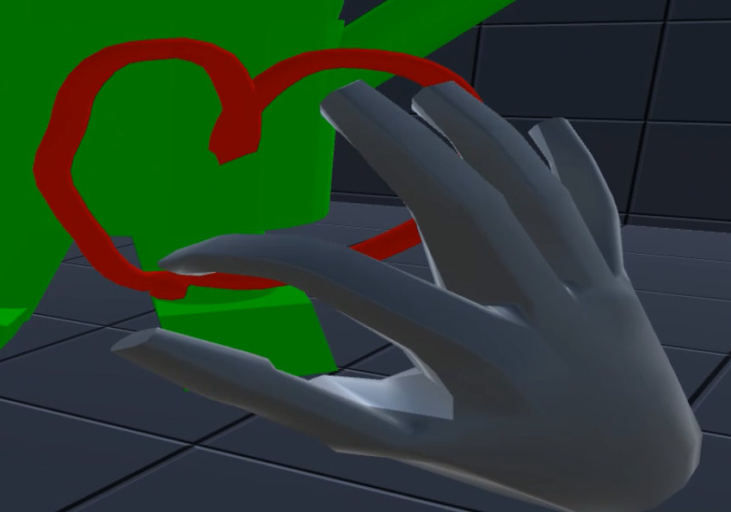
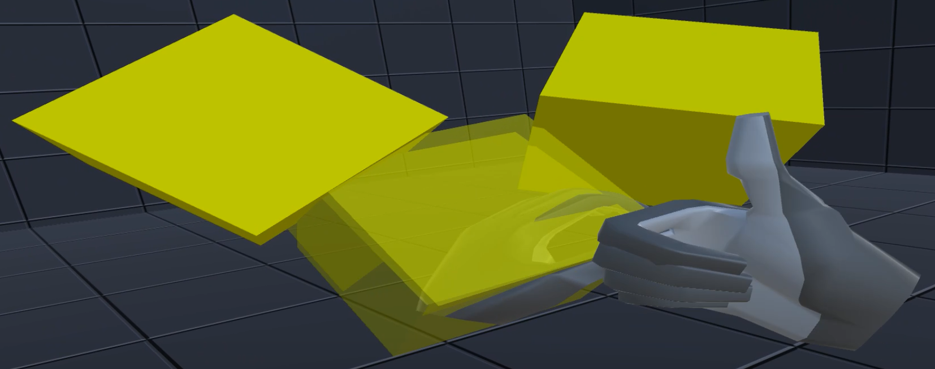
13 page
실험 결과
<자유곡선 및 삭제 기능>

Slide 15
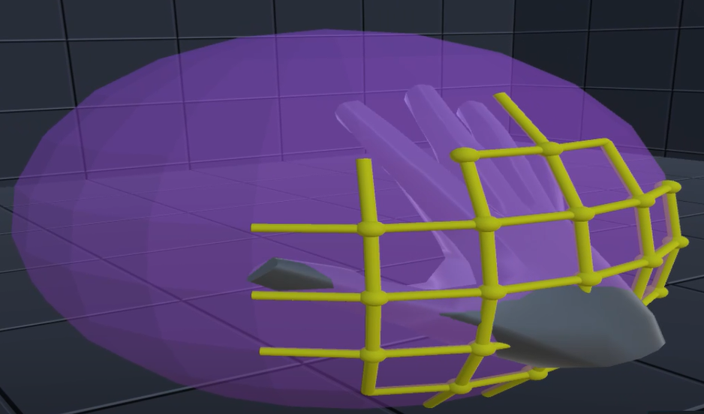
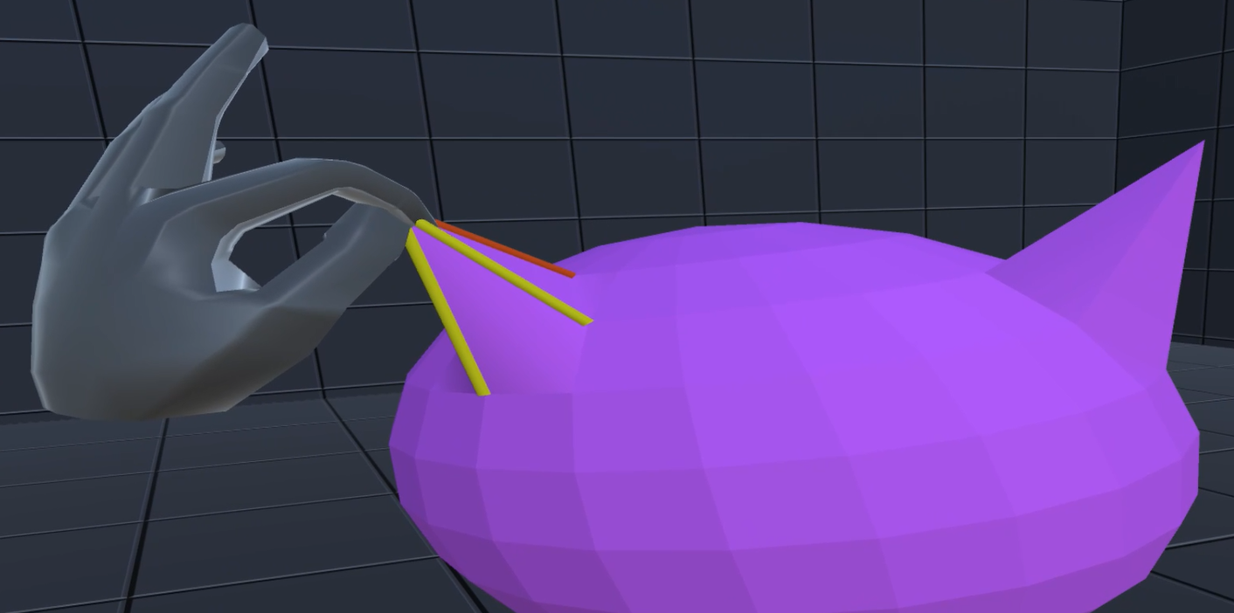
14 page
실험 결과
<정점, 선분 수정 기능>

Slide 16
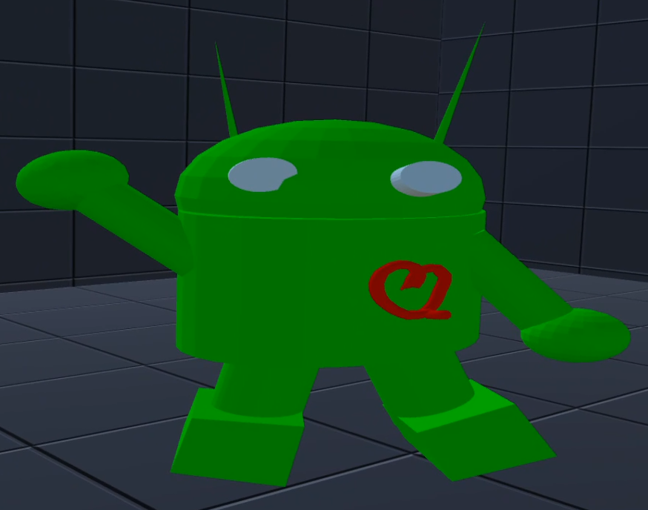
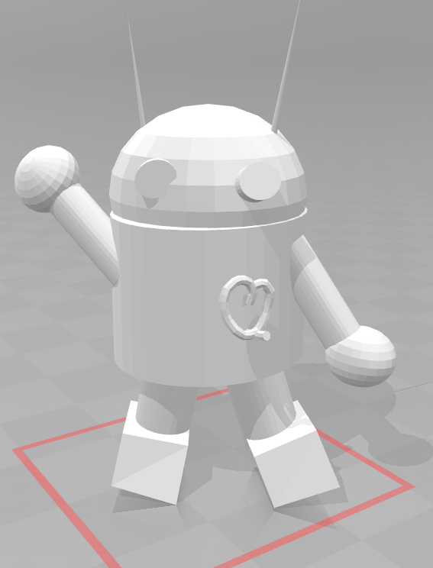
15 page
실험 결과
<사용 예시>
어플리케이션 내 모델
변환된 STL 파일
실제 출력물

Slide 17
SWOT
16 page
S(Strength)
직관적인 UI로 모델링하기에 편하다. 도형의 점, 선, 면과 자율 곡선이 가능하고 Color의 채도 변경도 가능해서 더욱 다채롭고 세밀한 모델링이 가능하다.
직접 모델링 한것을 바로 3D 프린터로 프린트를 하기에 흥미를 높일 수 있다.
전문가가 아니어도 쉽고 간편하게 3D 모델링이 가능하다.
W(Weakness)
PC 앱으로 3D 모델링을 하기 때문에 PC의 사양이 높아야 한다.
VR 기어와 핸드 트래킹 디바이스인 Leap motio이 필요하다.
모델링한 것을 3D 프린트를 해야하기에 초기에 고비용의 인프라 구축이 필요하다. 그렇기에 일반적인 가정에서의 사용하기엔 무리가 있다.
3D 모델링의 전문가가 원하는 정도의 세밀함까지는 조작이 불가하다.

Slide 18
SWOT
17 page
O(Opportunity)
최근 VR에 관한 관심이 높아지고 내수시장과 세계시장이 커져감에 따라 우리 생활에서 VR은 더이상 생소한 것이 아니라 익숙해지고 있다.
3D 모델링을 위한 CAD나 Blender 같은 프로그램들은 조작법이 어려운 점을 발견하였다.
T(Threat)
두통, 멀미 등의 하드웨어 사용에 따른 부작용이 생길 수 있다.
현재 VR의 양질의 콘텐츠가 절대적으로 부족하다.

Slide 19
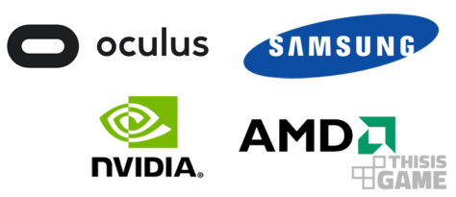
BUSINESS MODEL
18 page
Target
- VR 플랫폼 및 관련 회사

Slide 20
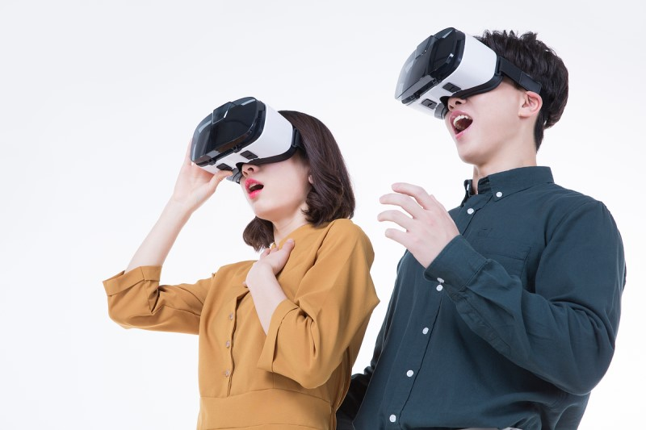
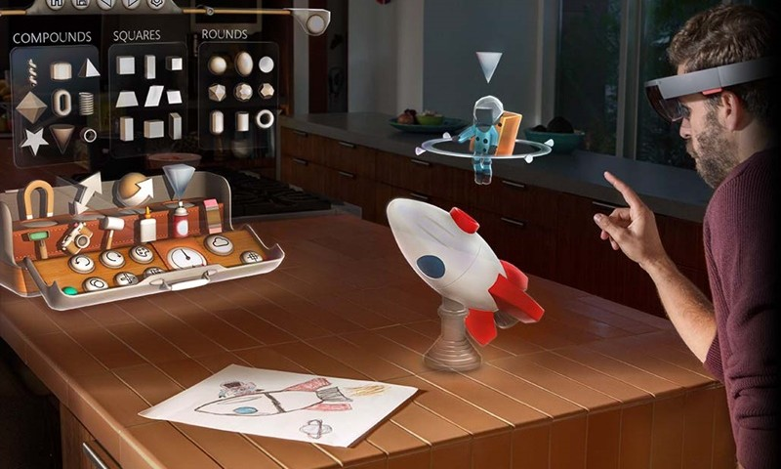
BUSINESS MODEL
19 page
User
- VR 체험전
- VR 모델링 입문자
- 각종 산업 디자인 분야 진출을 꿈꾸는 교육생

Slide 21
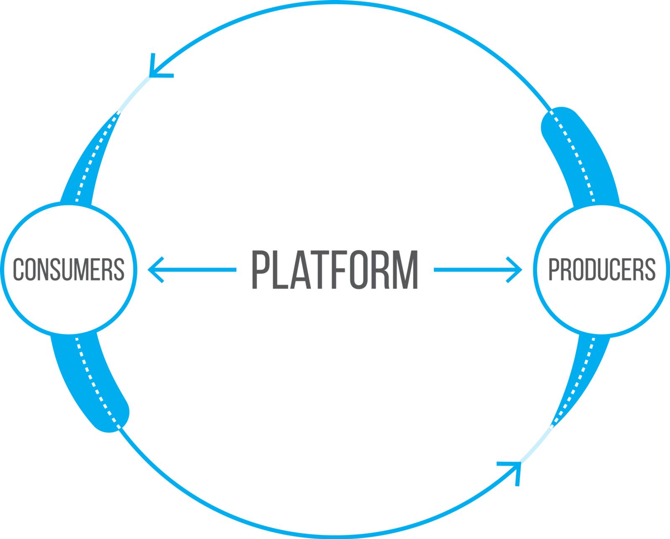
BUSINESS MODEL
20 page
Type
- VR을 지원하는 플랫폼에서 제공, 교육용 모델링 툴

Slide 22
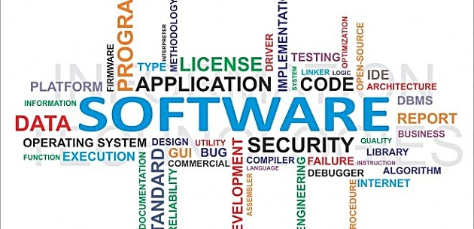
BUSINESS MODEL
21 page
License
- 사용 소프트웨어(소프트웨어를 돈 주고 사는 것)
- 번들 소프트웨어(하드웨어와 함께 제공)

Slide 23
THANK YOU

